Slide 1
課題演習 No.2 （WAF+CloudFront+S3+動的コンテンツ)
2024年12月20日
Aチーム
氏名：村上修平

Slide 2
資料作成のポイント
資料作成の目的は何か？誰向けの資料なのか？ 目的は承認を得たいのか？作業報告なのか？技術に詳しい人向けなのか？そうではない人向けなのか？等で構成や記述する内容が変わって来ます。 こういった点を意識して構成し作成してください。
今回のレビューアー（相手）はお客様先の技術リーダーとします。 ソリューションアーキテクトアソシエイトを取得されており技術、経験ともに豊富です。
要件に対してベストプラクティスな設計の提案と構築、テスト結果を報告してください。
レビュー時は本資料をF5でスライドショーにしてプレゼンする。
レビューはzoomを使用して行います。相手を待たせない事を意識しましょう。

Slide 3
課題演習2（WAF+CloudFront+S3+動的コンテンツ)
目的：
ある会社では世界中のユーザーに対してweb翻訳サイトをリリース
しようと計画中です。アクセスは世界中から来るので、
遅延なく低レイテンシ―かつセキュアな配信したいと考えております。
またAWSを使用した構築環境では、webの静的サイトと動的サイト
（アプリケーション部分）の両方をサーバレスで実現したいとも考えています。
翻訳のためのアプリケーションは開発部署で作成されたものを使用し、
アプリケーションへの悪意ある攻撃に対してはセキュリティ保護を実装していきたいと考えています。

Slide 4
１：要件
■以下の要件でインフラを構築してください。
１．世界中のユーザーへ低レイテンシ―な配信環境で最高のエクスペリエンスを提供できるようにしたい。
２．１の環境へのアクセスはHTTPSになるよう、セキュアなリクエスト受信をできるようにしたい。
３．ユーザーに表示させる静的コンテンツをマネージドサービスを利用したサーバレス環境で展開したい。
またセキュリティを考慮してオリジンページは世界に公開されないようにしたい。
４．１で作成した環境に動的コンテンツも設定し、APIを使用したアプリケーションと連動できるようにする。
アプリケーションは開発部署で作成されたコードを使用して動作するようにする。
（ヒント:アプリの権限(ロール)にTranslateReadOnlyを付与する）
５．アプリケーションを対象にした悪意のある攻撃から保護できる環境にしたい。
（※実際に攻撃をして検証しなくてOKです）
６．上記の環境で構築し、webページの閲覧とアプリケーションが動作し、翻訳コンテンツが
問題無く動くことを確認する。

Slide 5
２：設計
■要件に対しての仕様(解決策)
No | 要件 | 仕様(解決策)
1 | 世界中のユーザーへ低レイテンシ―な配信環境で最高のエクスペリエンスを提供できるようにしたい。 | ・AWS CloudFrontによるエッジロケーションからの低レイテンシーを実施。
3 | ユーザーに表示させる静的コンテンツをマネージドサービスを利用したサーバレス環境で展開したい。またセキュリティを考慮してオリジンページは世界に公開されないようにしたい。 | S3に静的コンテンツを置く。S３バケットは公開しない。(CloudFront経由のみ、パブリックアクセスはブロック。)
4 | １で作成した環境に動的コンテンツも設定し、APIを使用したアプリケーションと連動できるようにする。アプリケーションは開発部署で作成されたコードを使用して動作するようにする。 | APIとLambda関数により動的コンテンツを連動させる。 Lambda関数の実行ロールでTranslateReadOnlyを追加。 CloudFrontのビヘイビアにて静的・動的の割振りをする。
5 | アプリケーションを対象にした悪意のある攻撃から保護できる環境にしたい。 | AWS WAFの設置。
6 | 上記の環境で構築し、webページの閲覧とアプリケーションが動作し、翻訳コンテンツが問題無く動くことを確認する。 | CloudFrontのURLからアクセスし、翻訳確認。

Slide 6





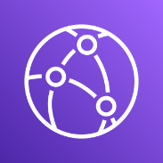


２：設計
-構成図- （WAF+CloudFront+S3+動的コンテンツ)
AWS Cloud
api
Amazon API Gateway
AWS Lambda
AWS WAF
TranslateReadOnly
Internet
AWS Identity and Access Management (IAM)
Amazon CloudFront
Amazon Simple Storage Service (Amazon S3)

Slide 7
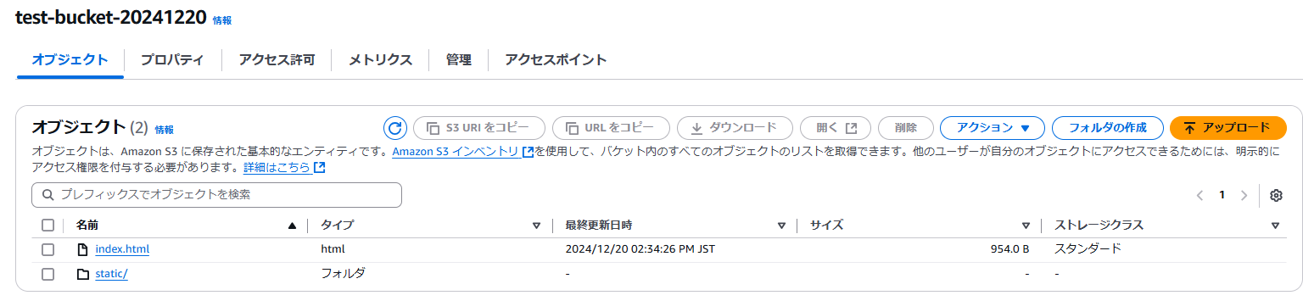
３：構築（実装）
①S3バケットを作成。
Notes:
世界中のユーザーへ低レイテンシ―な配信環境で最高のエクスペリエンスを提供できるようにしたい。
ユーザーに表示させる静的コンテンツをマネージドサービスを利用したサーバレス環境で展開したい
S3＋クラウドフロント

Slide 8
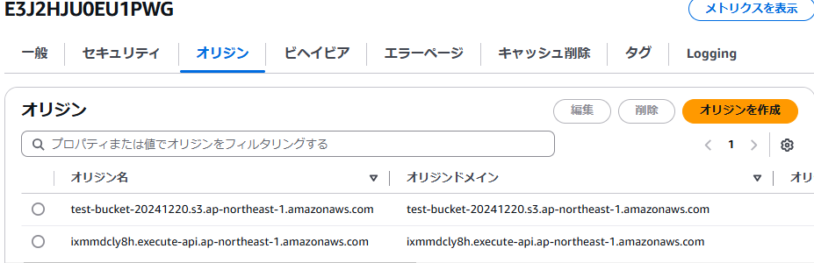
３：構築（実装）
②CloudFrontの作成、S3との連携。
Notes:
世界中のユーザーへ低レイテンシ―な配信環境で最高のエクスペリエンスを提供できるようにしたい。
ユーザーに表示させる静的コンテンツをマネージドサービスを利用したサーバレス環境で展開したい
S3＋クラウドフロント

Slide 9
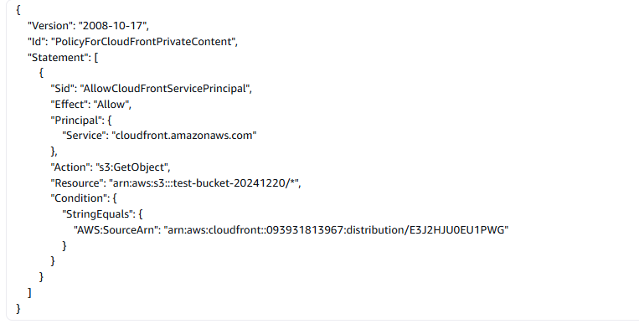
３：構築（実装）
①S3バケットポリシーにてS3の直接アクセスを禁止。
Notes:
セキュリティを考慮してオリジンページは世界に公開されないようにしたい。Cloudfrontからしかアクセスできない。

Slide 10
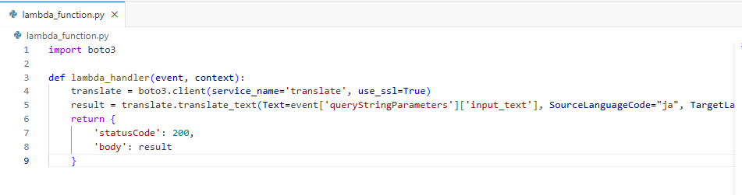
３：構築（実装）
③Lambda関数の作成(python)。
test-lambda-20241220
Notes:
１で作成した環境に動的コンテンツも設定し、APIを使用したアプリケーションと連動できるようにする。アプリケーションは開発部署で作成されたコードを使用して動作するようにする。

Slide 11
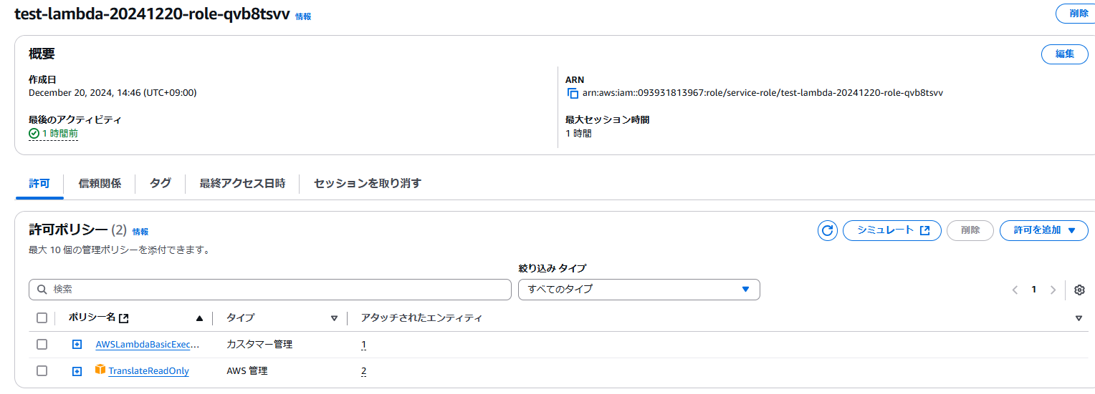
３：構築（実装）
③Lambda関数のIAMロールにて翻訳を許可(TranslateReadOnly)。
※コードでTranslateを呼び出しているがLambda関数に権限がないため。
Notes:
作成した環境に動的コンテンツも設定し、APIを使用したアプリケーションと連動できるようにする。
アプリケーションは開発部署で作成されたコードを使用して動作するようにする。
翻訳サイトのため、ロールを付ける。

Slide 12
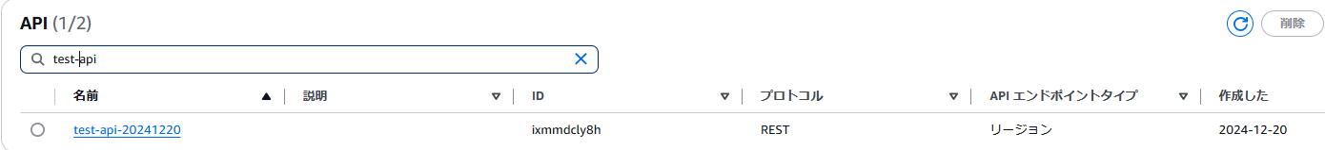
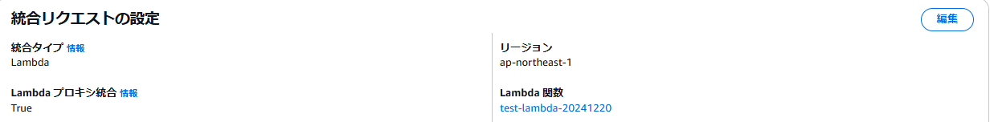
３：構築（実装）
①API GatewayとLambda関数の連携。
Notes:
APIを使用したアプリケーションと連動できるようにする。

Slide 13
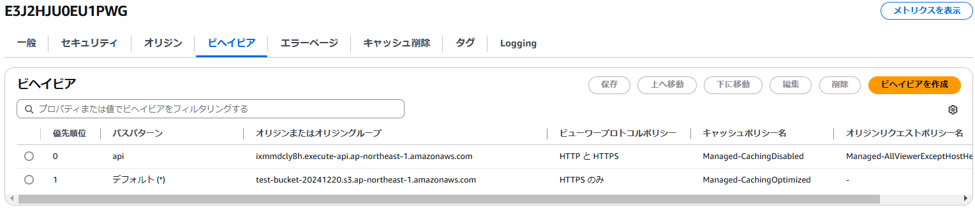
３：構築（実装）
①CloudFrontのビヘイビアにて割り振りを設定。
Notes:
作成した環境に動的コンテンツも設定し、APIを使用したアプリケーションと連動できるようにする。

Slide 14
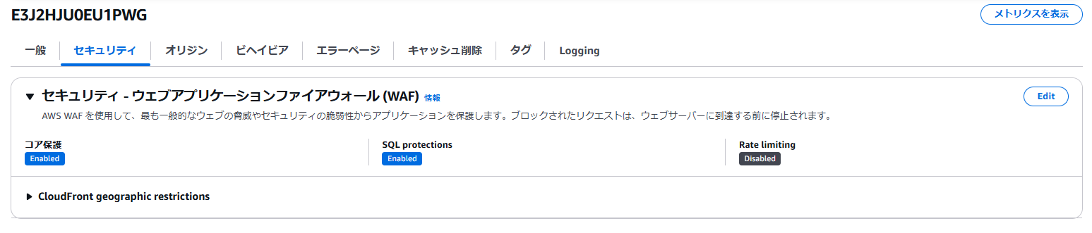
３：構築（実装）
①CloudFrontにAWS WAFの設置。
Notes:
アプリケーションを対象にした悪意のある攻撃から保護できる環境にしたい。

Slide 15
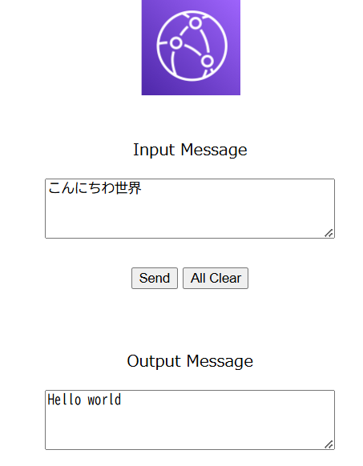
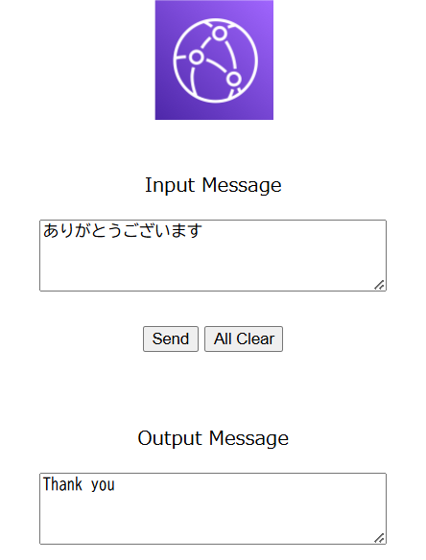
４：テスト結果（検証）
①CloudFrontのディストリビューションドメイン名＋index.htmlから アクセスし、翻訳コンテンツが稼働していることを確認。
Notes:
上記の環境で構築し、webページの閲覧とアプリケーションが動作し、翻訳コンテンツが
問題無く動くことを確認する

